Slide 1




Otvoreni pristup (OA)
Ljiljana Poljak Bilić
Petra Zoranović
16. prosinca 2021.

Slide 2
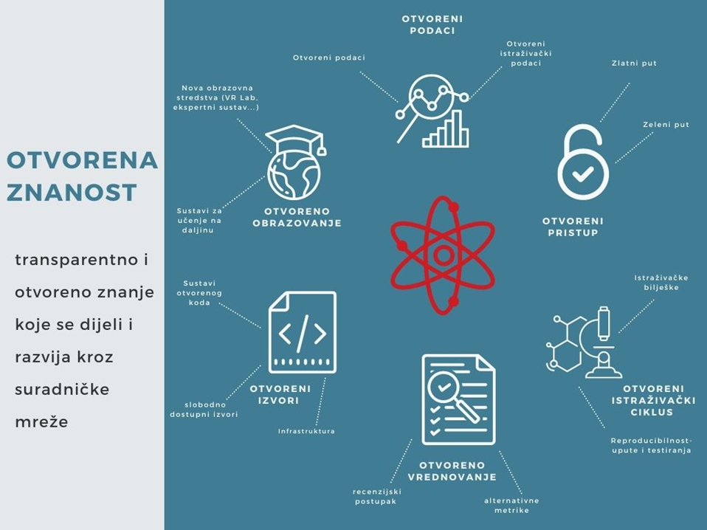

Slide 3
Otvorena znanost?
  pomak od standardnih načina objavljivanja istraživačkih rezultata u znanstvenim publikacijama prema dijeljenju i korištenju dostupnog znanja u što ranijoj fazi istraživačkog procesa
  mijenja način provođenja znanstvenih istraživanja, pristupa i korištenja rezultata, a javljaju se novi načini znanstvene razmjene i suradnje
  otvara put za unaprjeđeno povezivanje interdisciplinarnih istraživanja, što je ključno za rješavanje složenih istraživačkih pitanja i društvenih izazova

Slide 4

Zašto?
  učinkovitost
    smanjuje se potreba za nepotrebnim umnožavanjem istraživanja
    više istraživanja na temelju istih podataka
  pridonosi se poboljšanju kvalitete
    ponovljivost i validacija rezultata --> pomaže u borbi protiv znanstvene prijevare
  ubrzan znanstveni napredak
  pogoduje gospodarskom rastu i inovacijama

Slide 5

„Otvoreni pristup je slobodan, besplatan i neometan mrežni pristup digitalnim znanstvenim informacijama koji omogućava čitanje, pohranjivanje, distribuciju, pretraživanje, dohvaćanje, indeskiranje i/ili drugo zakonito korištenje”
Hrvatska deklaracija o otvorenom pristupu, 2012.

Slide 6
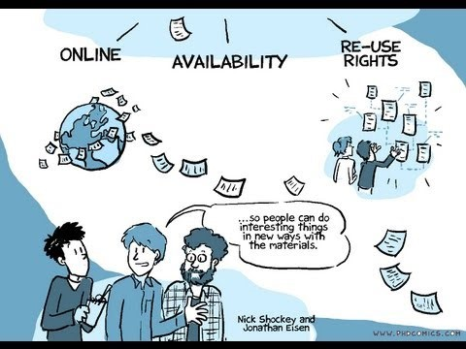

Slide 7

Cilj politika otvorenog pristupa
"istraživačima i široj javnosti pružiti besplatan pristup stručno recenziranim znanstvenim publikacijama, istraživačkim podacima i drugim rezultatima istraživanja na otvoren i nediskriminirajući način, i to što je ranije moguće u postupku njihova širenja, te omogućiti uporabu i ponovnu uporabu rezultata znanstvenih istraživanja."
PREPORUKA KOMISIJE (EU) 2018/790 оd 25. travnja 2018. o pristupu znanstvenim informacijama i njihovu čuvanju
Notes:
Europska komisija državama članicama ovim preporukama nalaže donošenje politika u cilju ostvarivanja otvorenog pristupa i formiranja europskog istraživačkog prostora, a regulira: otvoreni pristup znanstvenim publikacijama, Upravljanje istraživačkim podacima (uključujući otvoren pristup), čuvanje i ponovnu uporabu znanstvenih informacija, infrastrukture za otvorenu znanost, Vještine i kompetencije (istraživača i osoblja akademskih institucija u pogledu znanstvenih informacija), poticaje i nagrade

Slide 8



Autor
veća vidljivost = veća citiranost
ubrzanje cjelokupnog znanstvenog ciklusa
Ustanova
Zašto?
okuplja znanstveni, obrazovni i stručni rad na jednom mjestu i predstavlja ga akademskoj zajednici, financijerima i javnosti
vidljivost, kvaliteta, umrežavanje, pozicioniranje
Zajednica
PITCH DECK V 1.0
upoznavanje i razumijevanje znanstvene zajednice - popularizacija znanosti
brži protok znanja između znanstvene zajednice i industrije - gospodarski razvoj

Slide 9

Iz literature
Citatna prednost članaka:
Hajjem,Harnad ,
Gingras, 2005.*
Citiranost članaka u otvorenom pristupu porasla je između 36 % i 172 %.
Gargouri, Hajjem, Larivière et al., 2010.**
Utvrđeno je povećanje citiranosti, posebno za visoko citirane članke.
Članci u otvorenom pristupu su
citirani dvostruko više.
Mikki, 2017. ***
* biologija, psihologija, sociologija, zdravlje, političke znanosti, ekonomija, edukacija, pravo, menadžment
** inženjerstvo, biologija, biomedicina, kemija, psihologija, matematika, klinička medicina, zdravlje, fizika, društvene znanosti, znanosti o zemlji
***sva područja

Slide 10
Vrste otvorenog pristupa
Zeleni put
Rad objavljen u časopisu s pretplatom, a dopuštena verzija rada pohranjena u repozitorij (s odgodom)
Zlatni put
Plaćena objava rada (APC) u časopisu u otvorenom pristupu

Slide 11

Digitalna građa:
Repozitorij
  ocjenski radovi
  radovi objavljeni u časopisu ili zborniku
  poglavlja u knjizi i knjige
  likovna i audiovizualna građa
  skup podataka
  obrazovni sadržaj
  ostala dokumentacija (izvještaji, elaborati, studije i sl.)
  Pohrana
  Upravljanje
  Pristup

Slide 12

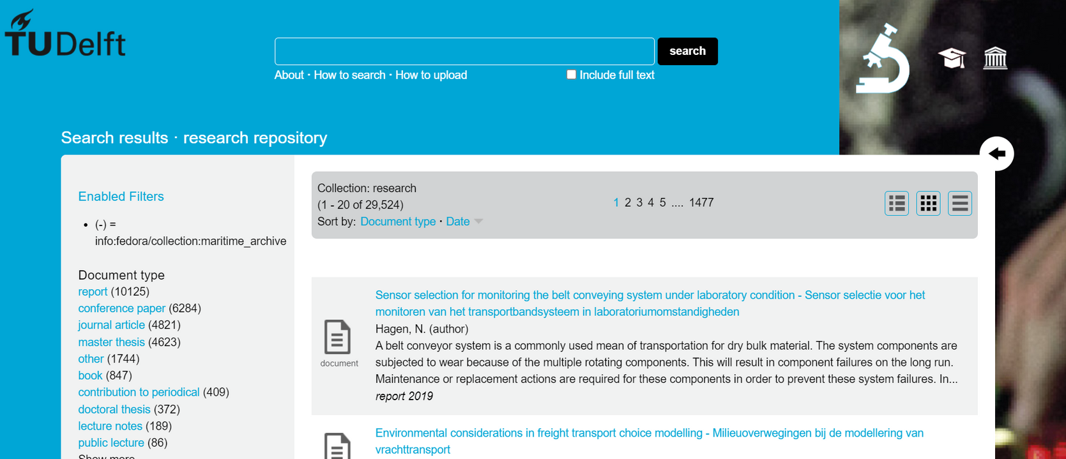


Primjer dobre prakse:

Slide 13

Može li rad biti objavljen u repozitoriju?
Ovisi o politici izdavača o samoarhiviranju i stavljanju rada u otvoreni pristup.
Sherpa Romeo

Slide 14




Predrecenzijska verzija
eng. preprint / submitted version
Verzija prihvaćena za objavljivanje
engl. postprint / accepted manuscript
Objavljena verzija
engl. version of record – VoR /
published PDF
Verzije
radova

Slide 15

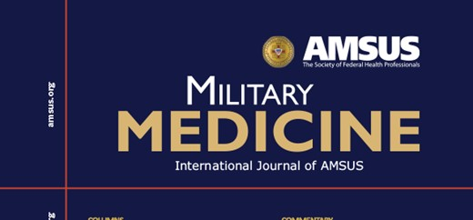
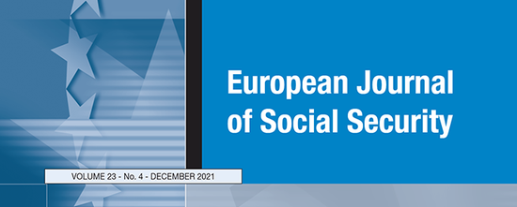
Politike izdavača
European Journal of Social Security
Military Medicine

Slide 16



Provjeriti uredničku politiku časopisa
Pohrana rada u repozitoriju
Odabrati ispravnu verziju rada
Učitati rad u repozitorijj

Slide 17
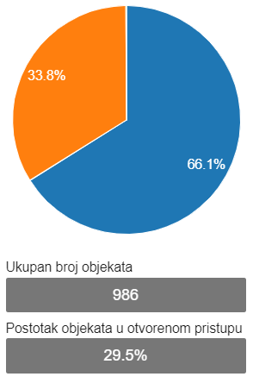
Repozitorij Pomorskog fakulteta
u Splitu
Mogućnosti

Slide 18
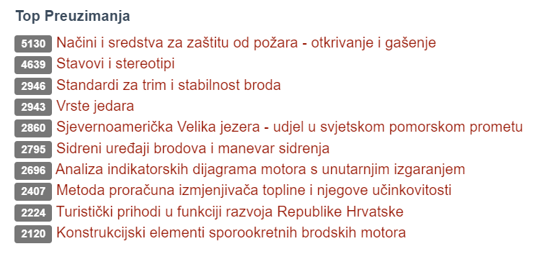
Statistika?
Veća vidljivost = veća citiranost
Sveučilište u Splitu, Pomorski fakultet. (2021). repozitorij.pfst.unist.hr: statistika top pogleda/preuzimanja objekata [skup podataka]. 14.12.2021. Dobavljeno iz: https://repozitorij.pfst.unist.hr/stats/repository

Slide 19
Zašto objavljivati u repozitriju PFST-a?
Vidljivost
Google, Google Scholar
OpenDOAR
Horizon 2020
"Autori ispunjavaju obvezu objave u otvorenom pristupu koju EC nalaže za sve H2020 projekte, kao i obvezu pohrane istraživačkih podataka za određena znanstvena područja"
Citiranost
"Na veću citiranost utječu: raniji pristup, odabir kvalitetnih članaka, pristranost pri odabiru, veći broj učitavanja samoarhiviranih članaka..."

Slide 20
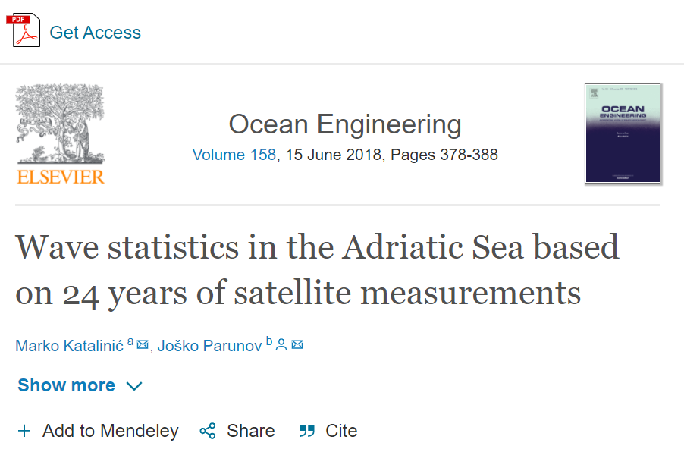
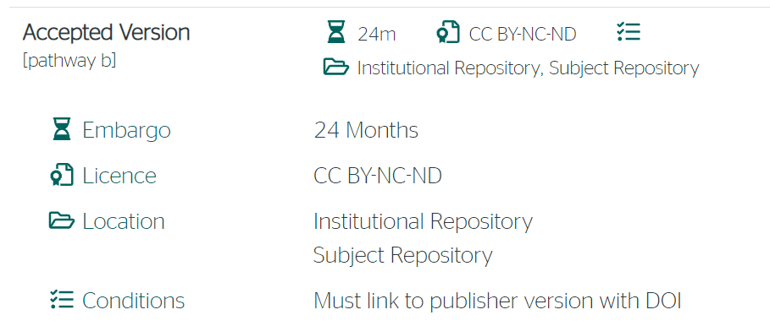
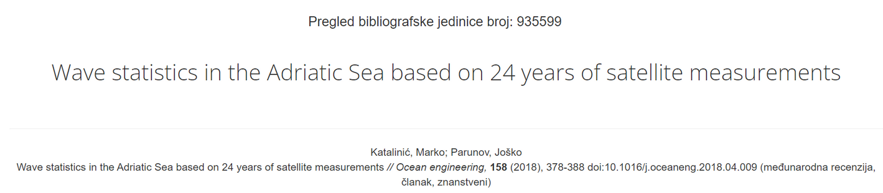

Slide 21


Sveučilišna knjižnica u Splitu
ljpoljak@svkst.hr, petra.zoranivic@svkst.hr otvorenaznanost@svkst.hr,
bibliometrija@svkst.hr
Knjižnica Pomorskog fakulteta u Splitu
knjiznica@pfst.hr

Slide 22
Literatura:
  Hajjem, C., Harnad, S., & Gingras, Y. (2006). Ten-year cross-disciplinary comparison of the growth of open access and how it increases research citation impact. arXiv preprint cs/0606079.
  Gargouri,Y., Hajjem, C., Larivière, V., Gingras, Y., Carr,L., Brody,T., Harnad, S. Self-Selected or Mandated, Open Access Increases Citation Impact for Higher Quality Research. PloS ONE, October 18, 5 (10), 2010
  Mikki, S. (2017). Scholarly publications beyond pay-walls: increased citation advantage for open publishing. Scientometrics, 113(3), 1529-153 https://link.springer.com/article/10.1007/s11192-017-2554-0
  Vicente-Saez, R., & Martinez-Fuentes, C. (2018). Open Science now: A systematic literature review for an integrated definition. Journal of business research, 88, 428-436. https://doi.org/10.1016/j.jbusres.2017.12.043
Legislativni okvir:
  Hrvatska deklaracija o otvorenom pristupu, 2012. https://www.fer.unizg.hr/oa2012/deklaracija
  Preporuka komisije (EU) 2018/790 оd 25. travnja 2018. o pristupu znanstvenim informacijama i njihovu čuvanju.
https://eur-lex.europa.eu/legal-content/HR/TXT/PDF/?uri=CELEX:32018H0790&from=HR

